Slide 1
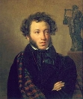
Жизнь и творчество Александра Сергеевича Пушкина

Slide 2
Рождение
Александр Сергеевич Пушкин родился в Москве
6 июня1799 года
в дворянской помещичьей семье
В день праздника Вознесения.

Slide 3
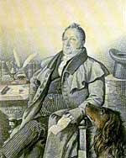
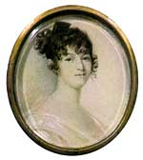
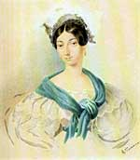
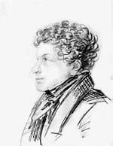
Семья
Отец , Сергей
Львович
(1770-1838г.),
принадлежал к
древнему
дворянскому роду,
упоминаемому
в Летописях со
времен Ивана
Грозного
Мать, Надежда Осиповна Пушкина
(1775-1836г.) , была внучкой Ибрагима Ганнибала – «арапа Петра Великого»
Сестра, Ольга Сергеевна Павлищева
(1797-1868г.)
Брат, Лев Сергеевич Пушкин
(1805-1852г.)

Slide 4
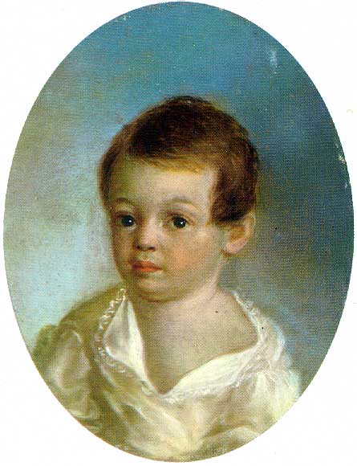
Детство
Маленького Сашу растила НЯНЯ АРИНА РОДИОНОВНА ЯКОВЛЕВА, которая была неграмотной, но знала много и говорила складно.
именно у своей няни Пушкин получил первые уроки литературного мастерства.
После он напишет:
Но я плоды своих мечтаний
И гармонических затей
Читаю только старой няне,
Подруге юности моей.
Няня Арина Родионовна

Slide 5
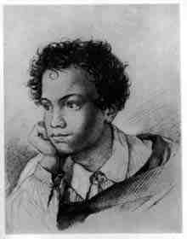
Успехи и неудачи в домашнем образовании
Как и принято в дворянских
семьях, маленькому Пушкину
нанимают гувернера – иностранца.
И с 7 лет Саша начинает изучать
немецкий, английский и
французский языки. Поэтому первые стихи он пишет именно на французском.
С 9 лет у Пушкина появляется
страсть к чтению.
Но из всех предметов Саша так и не полюбил арифметику.
А. С. Пушкин - ученик

Slide 6
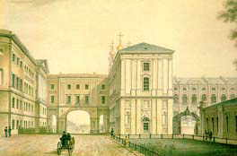
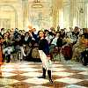
Лицейские годы
В 12 лет, получив зачатки
домашнего образования и
воспитания, Александр
был отвезен учиться в новое,
только что открывшееся
19октября 1811 г. учебное
заведение- Царскосельский лицей
под Петербургом, место, где
располагалась летняя резиденция
русских императоров.
19 октября 1811 г. Пушкин
в числе 30 воспитанников был принят в этот лицей,
где преподавателями были самые
передовые светила науки и
педагогики того времени.
А. С. Пушкин - лицеист

Slide 7
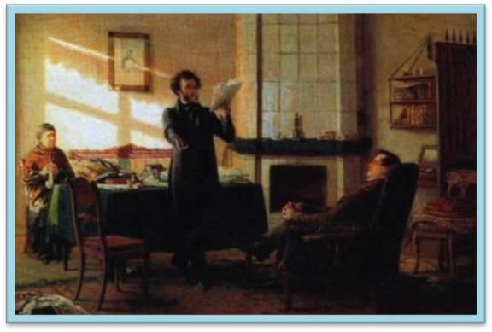
Известность и слава Пушкина
Ещё в лицее в 1814 году стало известно имя А.Пушкина после
опубликования в журнале «Вестник Европы» его стихотворения
«К другу стихотворцу».
В 1820 году в печати появилась поэма «Руслан и Людмила», которая принесла славу поэту.

Slide 8
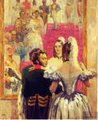
Натали Гончарова – жена А. С. Пушкина
Зимой 1829 года на одном из московском балу Пушкин познакомился с Натальей Николаевной Гончаровой.
Ей было тогда 16 лет. Её необыкновенная красота, юность взволновали поэта.
Весной 1829 года Александр Сергеевич сделал первое предложение.
Только с 4 раза предложение Пушкина было принято, и 6 мая 1830 года состоялась помолвка.

Slide 9
Невиданный взлёт пушкинского гения
Получив согласие на брак с
Н.Гончаровой, летом 1830 года
Александр Сергеевич отправился
в нижегородское имение своих
родных - Болдино, чтобы привести
в порядок хозяйственные дела.
В Болдино, из-за эпидемии холеры,
он вынужден пробыть целых три
месяца.
Здесь Пушкин закончил роман
“Евгений Онегин”, “Повести
Белкина”, “Маленькие трагедии”,
“Сказку о попе и работнике его
Балде”, 30 стихотворений.

Slide 10
В Петербурге (1831 – 1833 гг.)
В начале декабря Пушкин возвращается из Болдино в
Москву, а 18 февраля в церкви Большого Вознесенья у Никитских ворот состоялось венчание его с Натальей Николаевной Гончаровой.
Вскоре вместе с женой Пушкин переехал в Петербург.
Поэт полон поэтических замыслов
и свершений. Особое место в творчестве занимает историческая тема (“История Пугачёва”,
“Капитанская дочка”).
Были написаны “Пиковая дама”, “Дубровский”, “Медный всадник”.

Slide 11
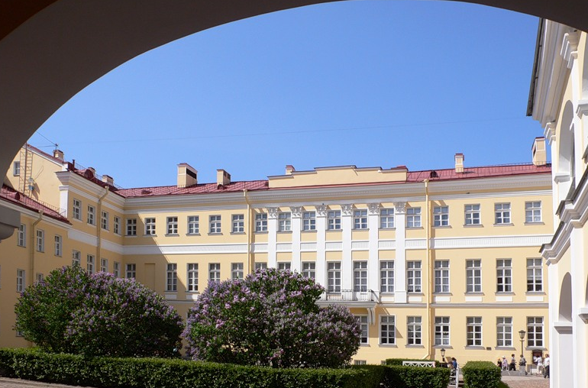
Дом семьи А. С. Пушкина
на берегу реки Мойки
в Санкт-Петербурге

Slide 12
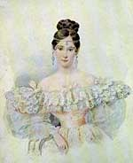
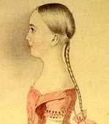
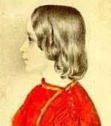
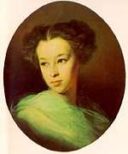
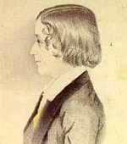
Жена и дети
Натали Гончарова -
жена А. С. Пушкина.
и мать его 4 детей.
Младшая дочь, Наталья Александровна Пушкина (1836-1913 г.)
Старший сын, Александр Александрович Пушкин (1833-1914 г.)
Старшая
дочь Мария
Александровна
Пушкина
(1832-1919 г.)
Младший сын, Григорий Александрович Пушкин (1835-1913 г.)

Slide 13
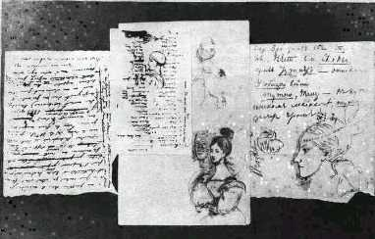
Последние годы жизни (1834 – 1837 гг.)
Последние годы жизни Пушкина
– годы напряжённой работы и
высоких замыслов, отмечены
враждебностью окружающего
его общества, литературным
одиночеством, материальными
трудностями.
Но именно в эти годы появились многие произведения, такие как
стихотворения “Вновь я
посетил…” и “Я памятник себе
воздвиг нерукотворный…”

Slide 14
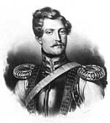
Вызов
В ноябре 1836 года
Александр Сергеевич
получает от Дантеса
по почте письмо,
содержание которого
оскорбляет его и честь
его жены.
Пушкин вызывает
Дантеса на дуэль.

Slide 15
«Погиб поэт, невольник чести! Пал оклеветанный молвой…» М. Ю. Лермонтов
27 января 1837 года, в 5-м часу вечера, на
Чёрной речке в предместье Петербурга
состоялась роковая дуэль А. С. Пушкина
с Дантесом, на которой Пушкин был
смертельно ранен в живот. Прожив два дня,
в страшных мучениях, Пушкин умер
29 января (ныне 10 февраля) 1937 года.

Slide 16
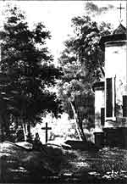
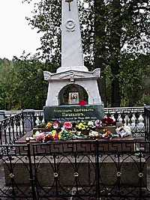
А. С. Пушкин похоронен в Святогорском монастыре, в Псковской области
Могила А. С. Пушкина после смерти поэта
Могила А. С. Пушкина в наше время

Slide 17
Спасибо за внимание!

